Slide 1

Тема: ТВППР, як
одна з агрономічних дисциплін

Slide 2


ПЛАН ЛЕКЦІЇ
1. Зберігання та переробки продукції рослинництва, як
галузь народного господарства.
Зберігання та переробка продукції рослинництва, як наука.
Історія розвитку галузі, курсу і науки.
Наукові та методичні основи курсу.
Енергетична цінність продуктів зернових культур

Slide 3
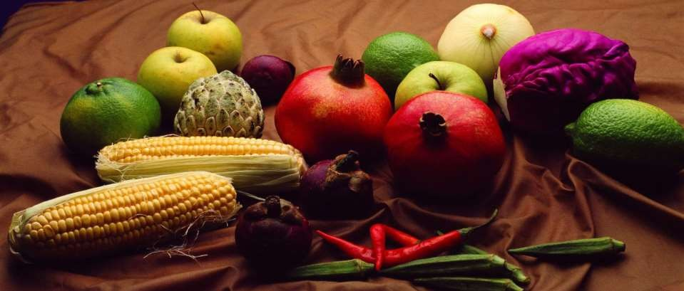
1. ЗБЕРІГАННЯ ТА ПЕРЕРОБКА ПРОДУКЦІЇ РОСЛИННИЦТВА
ЯК ГАЛУЗЬ НАРОДНОГО ГОСПОДАРСТВА

Slide 4

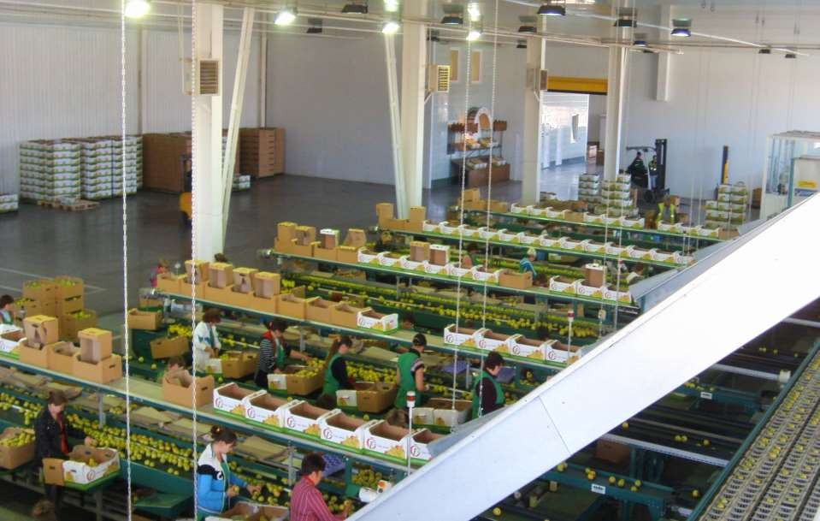
Зберігання та переробка продукції рослинництва
– провідна галузь, найважливіше джерело
продовольчих ресурсів людства, основа його існування.
Зберігання і раціональне використання всього
вирощеного врожаю, одержання із сировини максимуму
виробів є однією з основних державних задач.

Slide 5
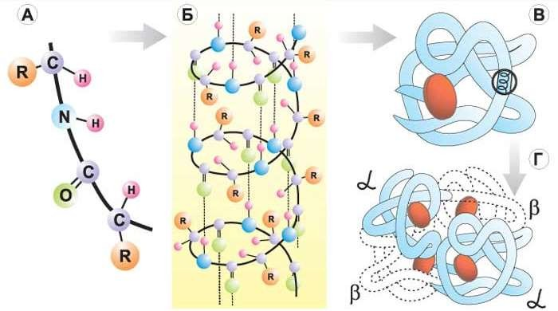
Складність зберігання продукції рослинництва обумовлена її фізіологічними і фізико-хімічними
властивостями. Вона являє собою живий організм, в якому проходять різноманітні життєві процеси, їх
інтенсивність залежить від умов навколишнього середовища. Якщо вони сприяють активному обміну
речовин в клітинах організму, то це, безперечно, спричинить значні втрати в масі і буде супроводжуватись погіршенням якості.

Slide 6
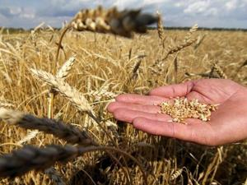
Стійкість товару під час зберігання залежить від його хімічного складу, фізичної структури і
реакції на вплив факторів навколишнього середовища. Продукція рослинництва в своєму
складі має різні групи органічних сполук, мінеральні речовини і воду. Одні з них є багатоклітинними живими організмами, в
клітинах і тканинах яких відбуваються різні процеси обміну речовин за участю ферментних систем.

Slide 7
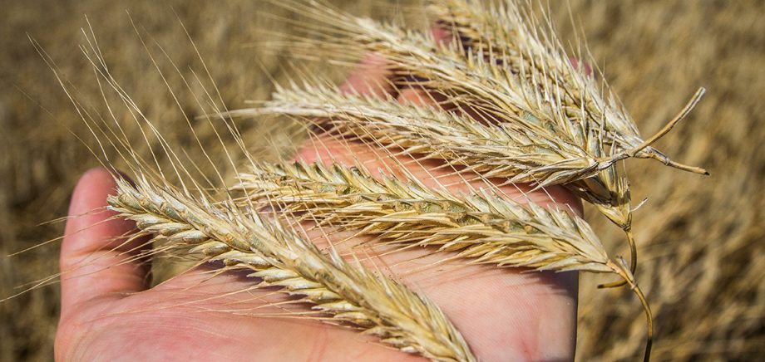
Інші лише якийсь час мають живі основи у вигляді клітин, що збереглися, а деякі являють собою органічну масу тієї або іншої консистенції.
Зберігання більшості продукції рослинництва ускладнюється і наявністю в ній значної кількості води – необхідної умови для процесів обміну
речовин у клітинах і тканинах.

Slide 8
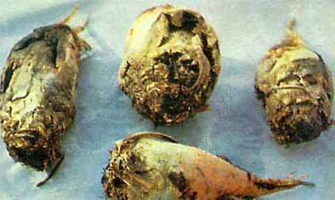
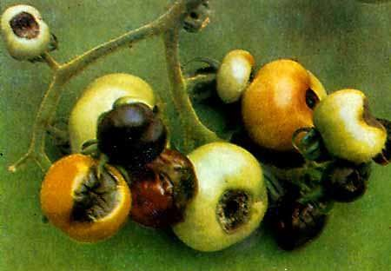
Виробництво і зберігання продукції рослинництва відбувається в умовах широкого доступу до неї
мікроорганізмів. Так, усі рослини мають прижиттєву, властиву їм, епіфітну мікрофлору, а хворі рослини – й відповідних збудників інфекції. Під час збирання
врожаю ця мікрофлора поповнюється мікробами з навколишнього середовища. Ці мікроорганізми здатні за певних умов активно розмножуватись і впливати на масу і якість продуктів.

Slide 9

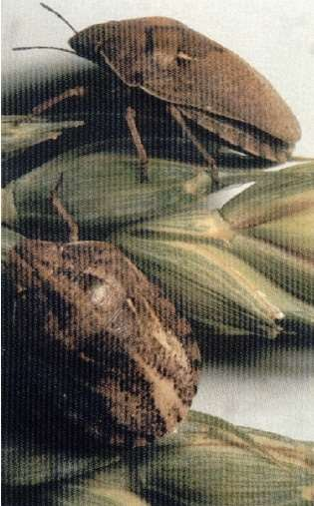
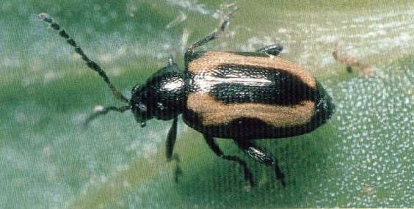
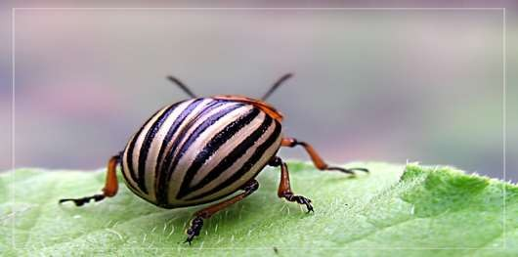
Багато продукції рослинництва (зерно, насіння, сіно, солома, шишки хмелю тощо) є сприятливим живильним середовищем для значної
групи комах і кліщів. Активний розвиток їх у продукції також загрожує величезним втратам у масі та якості.

Slide 10
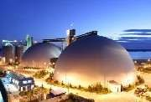
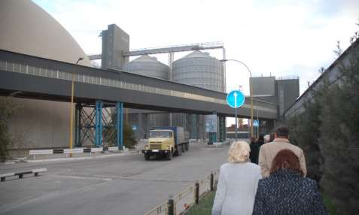
Завдання, які стоять під час зберігання продукції рослинництва, багатогранні. Недостатньо мати
добротні сховища, в них повинні застосовуватись
сучасні технології, які забезпечують відповідну підготовку продуктів до зберігання і під час зберігання.
Крім того, сама природа цих продуктів вимагає організації систематичного спостереження за
кожною партією протягом усього періоду зберігання. Будь-який спалах біологічних процесів у продукції під час її зберігання вимагає застосування тих або інших технологічних заходів.

Slide 11

2. ЗБЕРІГАННЯ ТА ПЕРЕРОБКА ПРОДУКЦІЇ
РОСЛИННИЦТВА, ЯК НАУКА

Slide 12
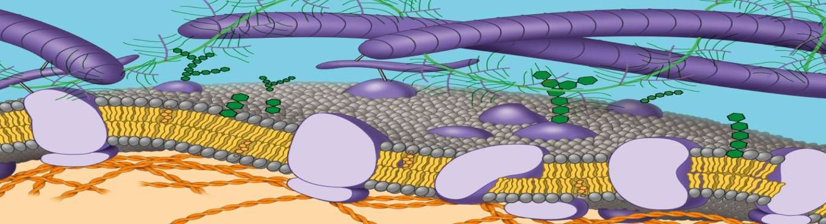
Зберігання та переробка продукції рослинництва
– це наука про комплексний зв'язок фізичних, фізіологічних, хімічних, біологічних,
технологічних та реологічних властивостей, що відбуваються під впливом природних, хімічних, біологічних, мікробіологічних, екологічних та
інших факторів у продукції, призначеній для зберігання чи переробки.

Slide 13
Основними завданнями
зберігання і переробки як науки є:
1. Розробка науково-обґрунтованих способів і прийомів зберігання продукції без втрат в масі або з мінімальними втратами, без погіршення їх якості;
2.Поліпшення якості продукції;
3. Зменшення затрат праці і засобів на одиницю маси продукції з найкращим збереженням їх кількості.

Slide 14
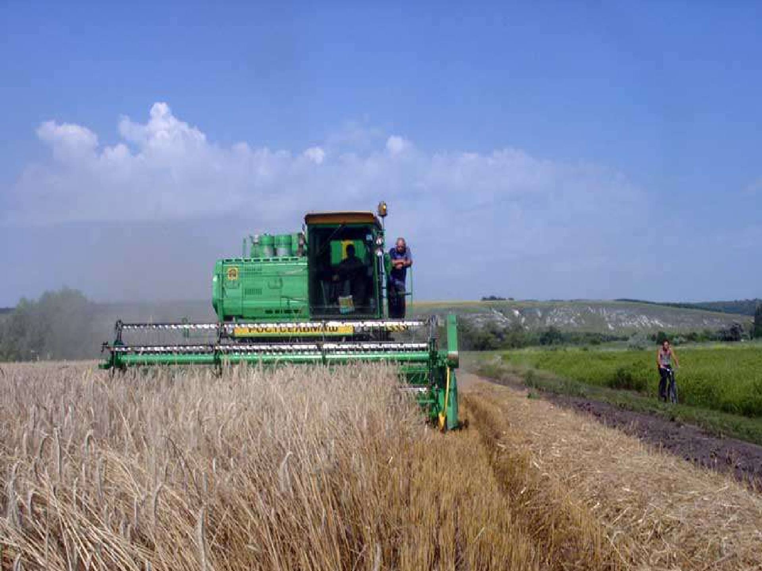
До вирішення питання зберігання продукції
рослинництва потрібно підходити комплексно, усі операції від поля до споживача поєднувати в один технологічний процес. Жодна найсучасніша технологія зберігання не забезпечить добру
схоронність неякісних об'єктів зберігання.
Розглянемо, які ж основні фактори впливають на якість продукції
рослинництва.

Slide 15

Етап виробництва
Фактор
Насіння
Вид, сорт, репродукція. Посівні якості насіння.
Підготовка насіння до сівби
Умови вирощування
Географічне положення. Ґрунти. Попередники. Добрива. Зрошення. Пошкодженість комахами-шкідниками, хворобами. Метеорологічні умови в період вегетації
Збирання
врожаю
Строки і способи. Стан технічних засобів. Режими
експлуатації збиральних машин. Погодні умови
Транспортування врожаю
Види і стан транспортних засобів. Види і стан тари. Тривалість транспортування. Погодні умови
Первинна обробка
Своєчасність обробки. Види і способи обробки. Режими роботи машин. Погодні умови
Зберігання врожаю
Підготовка до зберігання. Способи зберігання. Типи сховищ.Режими зберігання. Контроль під час зберігання
Переробка на підприємстві
Рецептура. Апаратура. Режим технологічного процесу
На всіх етапах
Кваліфікація кадрів

Slide 16


Із переробкою та зберіганням продукції рослинництва тісно
пов'язані такі науки, як
біохімія, фізіологія, рослинництво, землеробство, агрохімія, плодівництво,
овочівництво, кормовиробництво,
селекція та насінництво, мікробіологія,
ентомологія,
фітопатологія, екологія.

Slide 17
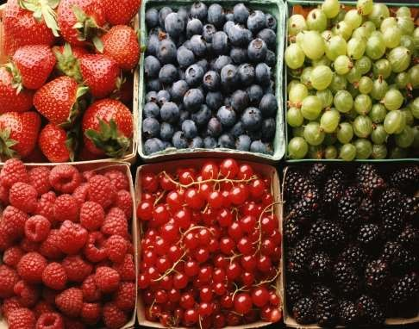
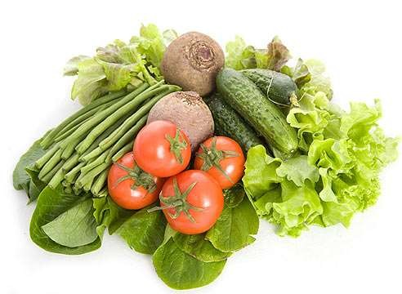
Об'єктами зберігання та переробки як наукової дисципліни є зерно і насіння злакових, зернобобових та олійних культур, бульби картоплі, овочі, плоди та ягоди, коренеплоди, ефіроолійні, кормові та прядивні культури,
цукровий буряк, хміль, тютюн, махорка та інша сировина рослинного походження.

Slide 18
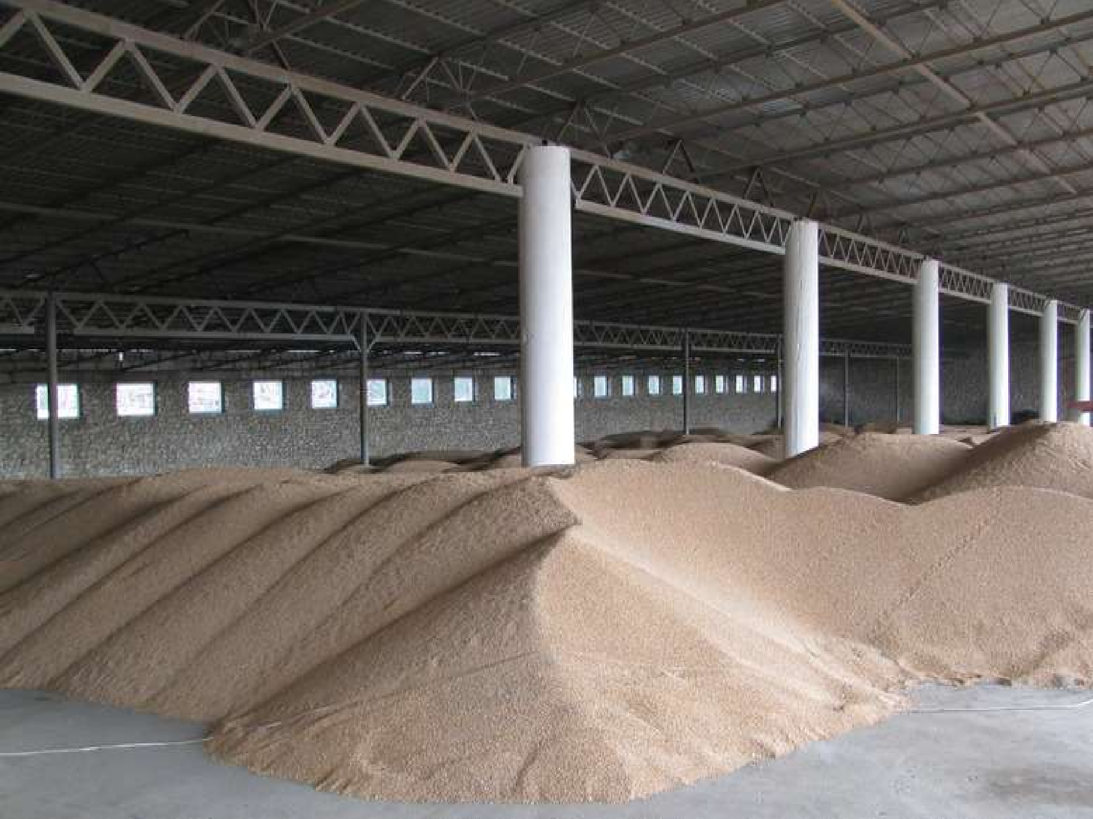
Основна мета зберігання та переробки продукції рослинництва як науки – розробка теоретичних і практичних основ режимів та способів зберігання і переробки продукції з мінімальними
матеріальними та енергетичними затратами на одиницю продукції зі збереженням вихідної якості.

Slide 19
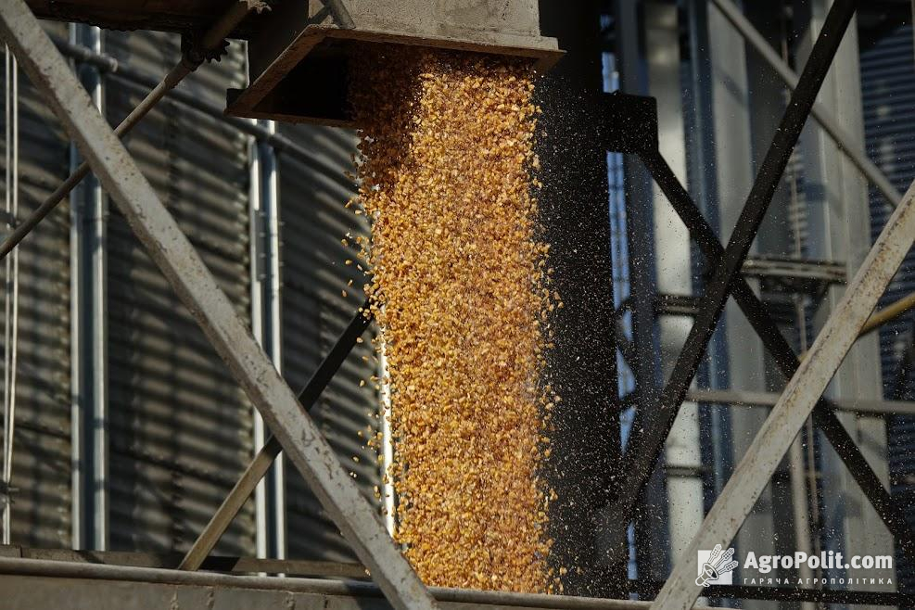
3. ІСТОРІЯ РОЗВИТКУ ГАЛУЗІ, КУРСУ І НАУКИ

Slide 20

Місткість зерносховищ на початок XX ст. в Україні становила близько 4 млн т, – у тому числі елеваторна – до 0,5 млн т. З 1924 р. почалося
будівництво елеваторів, зерносховищ, місткість яких до 1932 р. збільшилась учетверо, а до 1941 р.
– ще втричі. За роки війни в Україні зруйновано
близько половини зерносховищ, які до 1955 р. були відбудовані. У 1971…1975 рр. почали
використовувати нове обладнання – великовагові автомобілерозвантажувачі, ваги, зернові жолоби, стаціонарні механізовані засоби завантаження й
розвантаження зерна, високопродуктивну пересувну техніку, зерноочисні машини, лабора- торне обладнання. Частка елеваторів у загальній кількості сховищ зросла до третини. За останні
роки збудовано багато металевих елеваторів.

Slide 21
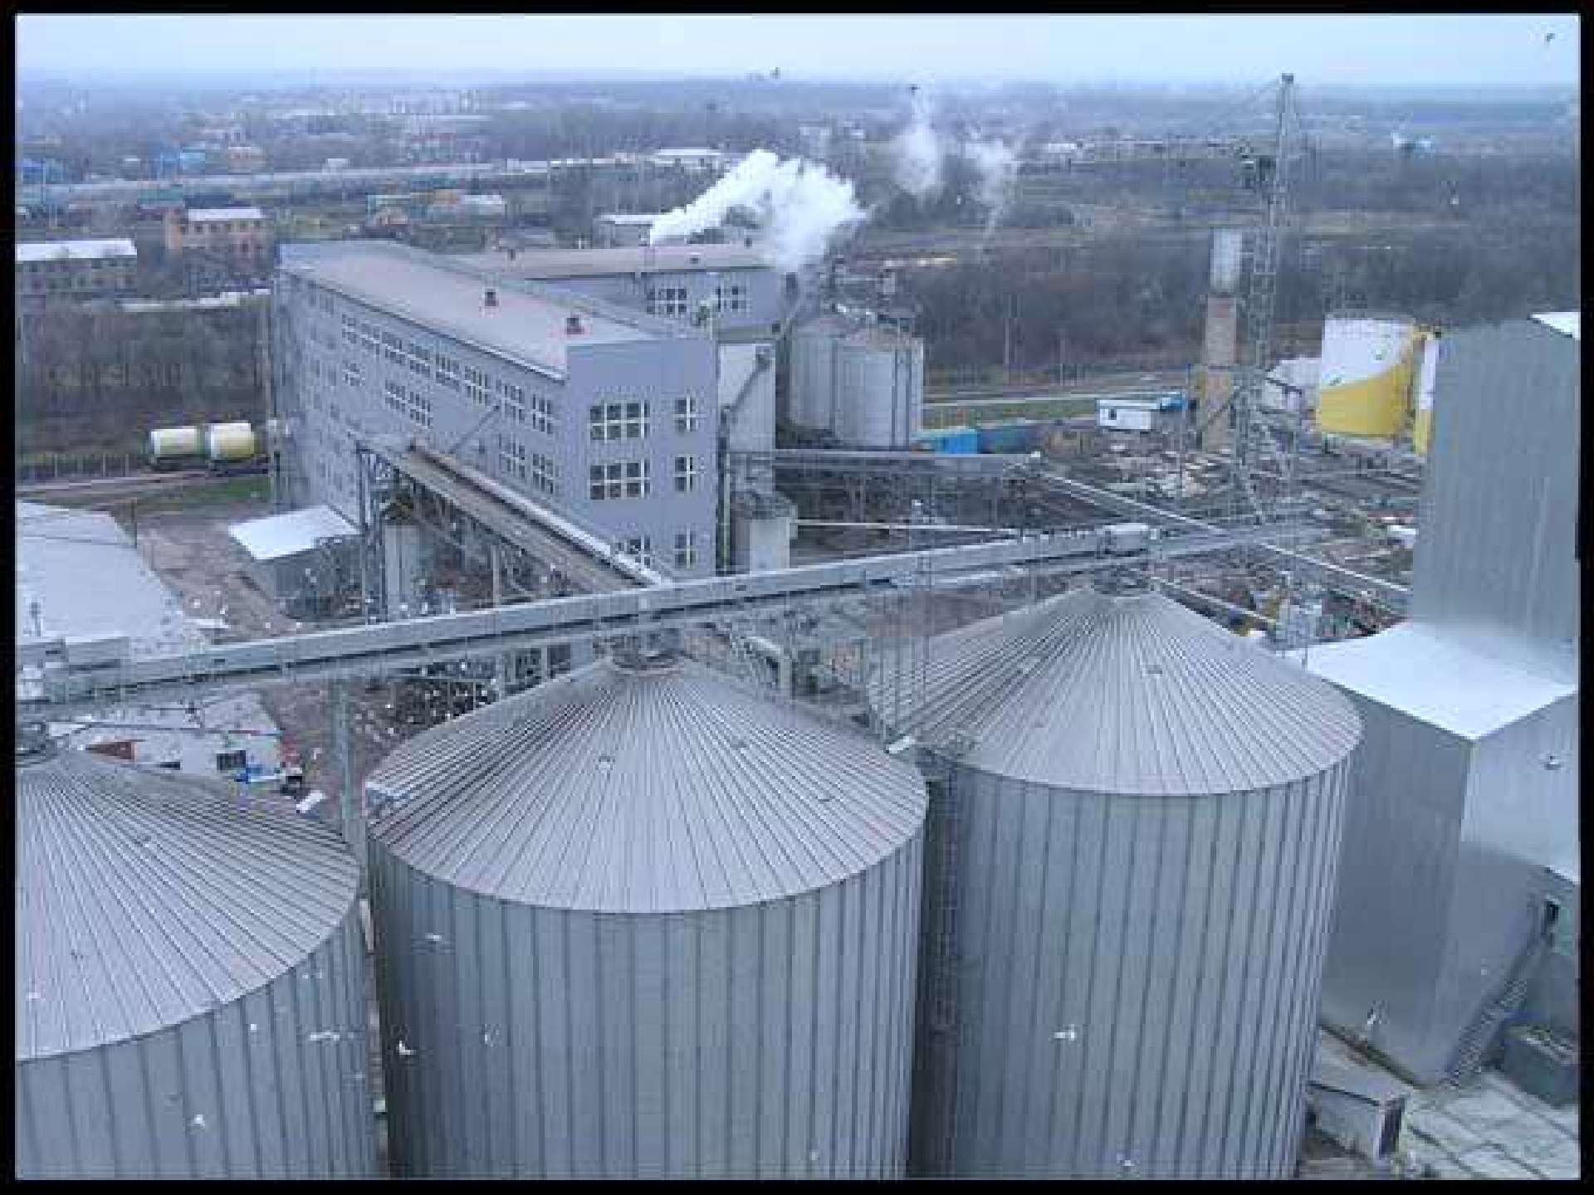
Нині ДАК «Хліб України» має потужності для зберігання 30 млн т зерна, що
достатньо для обслуговування врожаю до 50 млн т зерна за рік. Сюди входять 305 елеваторів, з яких 173 – для приймання зерна і 132 – промислових.
З них 24 елеватори мають потужність понад 100 тис т, 54 – понад 50 тис т,
решта – від 45 тис т і менше.
В елеваторах розміщується понад 35 % зерна, решта зберігається в зерносховищах, з яких 93 %
механізовані.

Slide 22
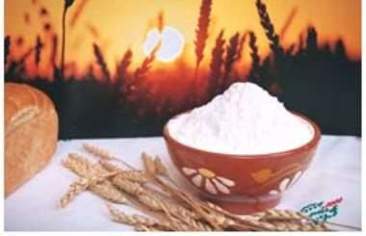
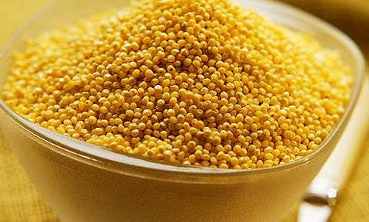
На початок XXI ст. середньорічна продуктивність усіх зернопереробних підприємств становила 7,2 млн т борошна та 800 тис т крупів. В Україні 195
борошномельних підприємств, з яких 30 в останні роки повністю реконструйовано.
Функціонує багато міні-заводів загальною потужністю близько 2 млн т на рік.

Slide 23

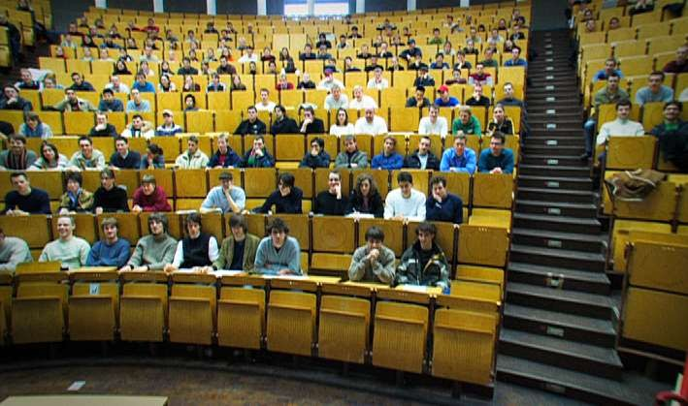
4. НАУКОВІ ТА МЕТОДОЛОГІЧНІ ОСНОВИ КУРСУ

Slide 24






Ґрунтовне освоєння дисципліни
передбачає вивчення теоретичного
матеріалу. Практика включає участь в організації технологічних
процесів післязбиральної обробки, зберігання та переробки продукції рослинництва, виконанні окремих
технологічних процесів на виробництві, в лабораторії кафедри і технохімічних лабораторіях переробних підприємств.

Slide 25

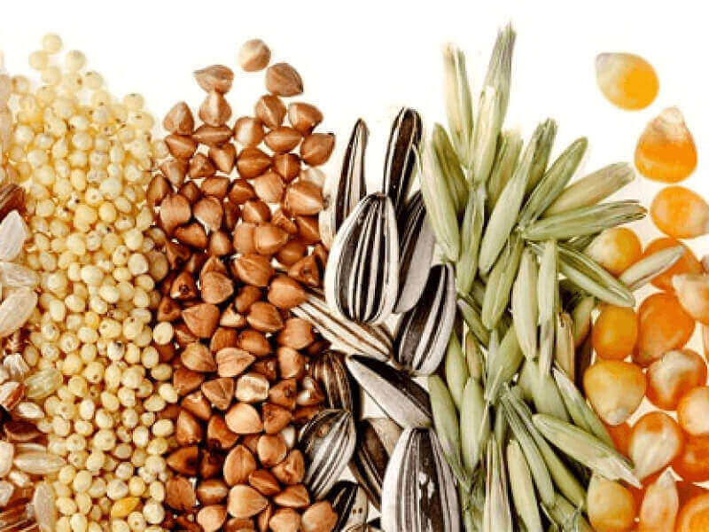
Вивчення способів ефективного зберігання певного виду рослинницької продукції чи груп близької за особливостями продукції ґрунтується на досконалому знанні трьох однаково важливих складових:

Slide 26

1. Об'єкта зберігання (хімічного складу, фізіології), його фізичних
властивостей, а також фізичних та фізіологічних властивостей їх сукупності (зернових мас, маси бульб тощо), особливостей взаємодії з довкіллям.
2. Факторів, які впливають на процеси, що відбуваються в
продукції під час зберігання чи переробки.
3. Наукових принципів, які покладено в основу зберігання певного виду продукції.

Slide 27
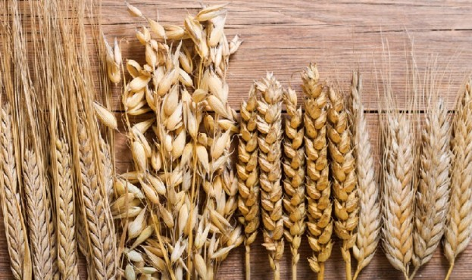
Зернове господарство – це основа сільського господарства. Зерно і продукти його переробки мають різнобічне застосування:
продовольче, кормове та технічне.
Збільшення виробництва сільськогосподарської продукції відбувається в основному за рахунок вирощування високих урожаїв при застосуванні інтенсивних технологій.

Slide 28
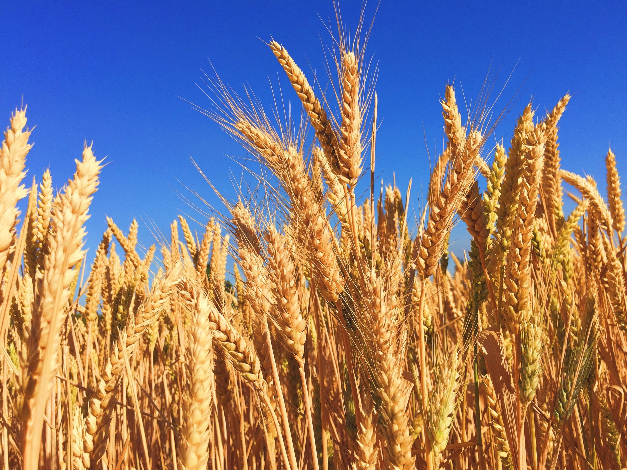
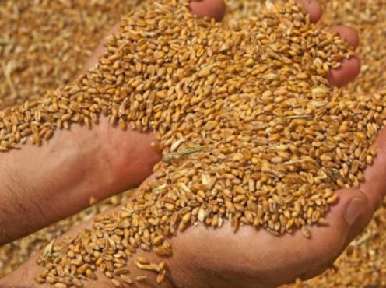
Складові частини інтенсивної технології вирощування зернових культур:
- розміщення посівів після кращих попередників у системі сівозмін;
- вирощування високоврожайних і високоякісних сортів, які позитивно реагують на високий агрофон, стійких проти вилягання та осипання;
- оптимальне забезпечення рослин елементами живлення з врахуванням їх вмісту в ґрунті;
- роздрібне застосування азотних добрив протягом всієї вегетації на основі ґрунтової і рослинної діагностики;
- застосування диференційованої системи обробітку ґрунту залежно від грунтово-кліматичних умов;
- застосування інтегрованої системи захисту рослин від бур’янів, хвороб та шкідників;
- регулювання росту рослин за допомогою ретардантів;
- своєчасне й доброякісне виконання всіх технологічних прийомів, спрямованих на накопичення вологи, захист грунтів від ерозії, тобто створення всіх сприятливих умов для розвитку зернових культур.

Slide 29
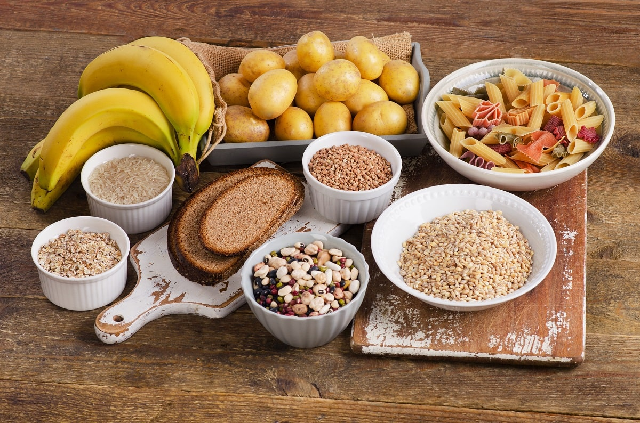
5 нергетична цінність продуктів зернових культур
У клітинах організму людини відбувається водний, мінеральний та пластичний (білковий, вуглеводний, жировий) обмін, велика роль в якому належить продукції рослинництва. З продуктами харчування в організм надходять білки, вуглеводи, жири
Білки в рослинах містяться у меншій кількості, ніж вуглеводи. Вони входять до складу всіх ферментів, тому жоден вид обміну речовин не відбувається без їх участі. Білки – це високомолекулярні сполуки, які містять залишки амінокислот

Slide 30
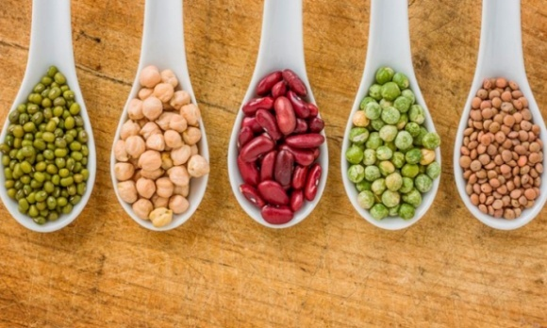
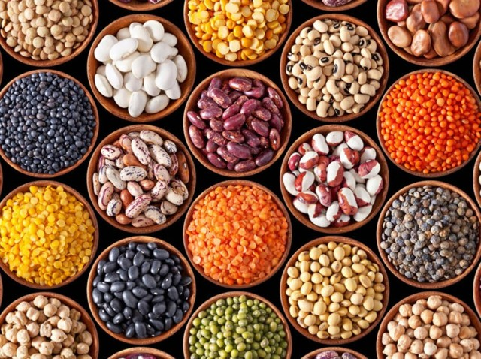
Найбільше . Наприклад, із 100 г горохової каші в організм людини надходить 15…16 г білків, хліба – 7…8 г, ядра соняшнику – 25…30 г. В овочах і фруктах вміст білків незначний – 0,5…2 г, однак у складі 2…3 г білка картоплі містяться всі незамінні амінокислоти.

Slide 31
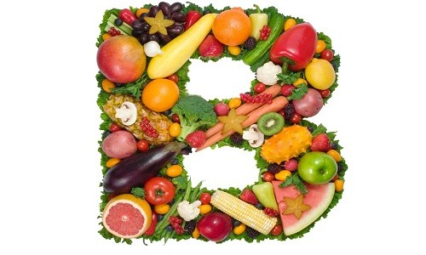
. Енергія переважно використовується для м’язової діяльності. Вуглеводи в організмі людини здатні окислюватись. Під час фізичної праці витрата вуглеводів значно збільшується. Вони також входять до складу клітин і тканин, тобто мають важливе значення в пластичному обміні (процесах росту). Деякі вуглеводи мають біологічну активність: аскорбінова кислота – протицинготна, гепарин запобігає зсіданню крові в судинах, гіалуронова кислота перешкоджає проникненню бактерій крізь клітинну оболонку.
Вуглеводи та їх метаболіти відіграють важливу роль в організмі у синтезі нуклеїнових кислот, амінокислот та інших речовин, від надходження яких залежить обмін жиру. Під час великих фізичних навантажень, коли в організмі вуглеводів не вистачає, вони синтезуються з жиру.

Slide 32
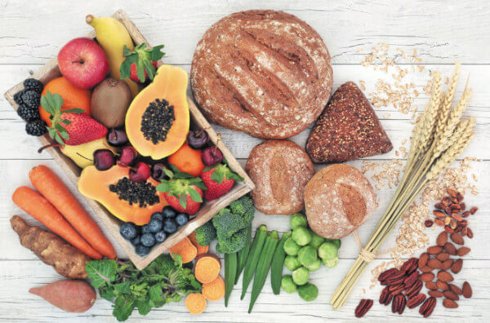
Вуглеводи – основна частина раціону людини, за рахунок яких забезпечується понад 50% добової потреби в енергії. Вуглеводи, що містяться в хлібі, крупах, картоплі, засвоюються майже на 95%. В організм людини із спожитих кожних 100 г продуктів надходить вуглеводів, г: хліба – 50…60, каш – 45…46, борщів і супів – 6…7, плодів і овочів – 5…10 г. Так, на кожні спожиті 500 г вуглеводів на крохмаль припадає 400 г, а на цукор – 100 г. Цукри (моно- та дисахариди) насамперед витрачаються для живлення м’язових тканин і мозку. Багаті на цукор усі види плодів та овочів (переважно на глюкозу і фруктозу). Сахароза (буряковий або тростинний цукор) у споживанні цукрів посідає перше місце. Вона засвоюється на 98%, тому солодкими виробами, особливо коли людина веде не досить активний спосіб життя, зловживати не можна

Slide 33

Клітковина організмом людини майже не засвоюється, за винятком клітковини плодоовочевої продукції, але значення її досить важливе: вона є баластом та сприяє пересуванню харчових мас, адсорбує та виводить з організму надлишки стеринів, є субстратом для кишкової мікрофлори; необхідно врахувати, що клітковина пшеничних висівок та капусти має проносну дію.

Slide 34
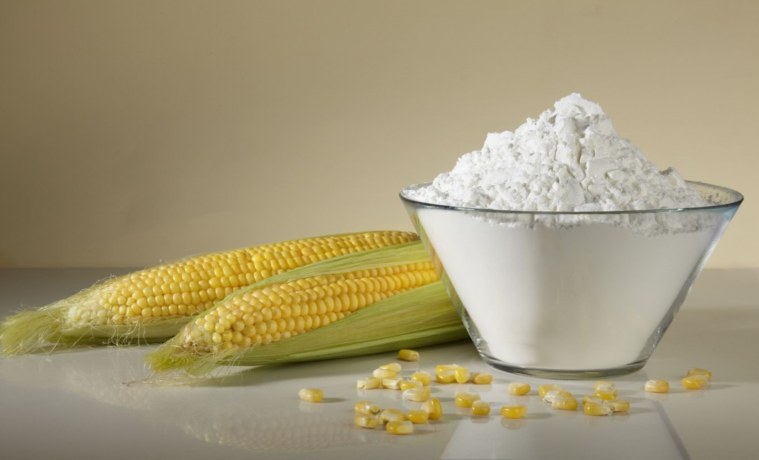
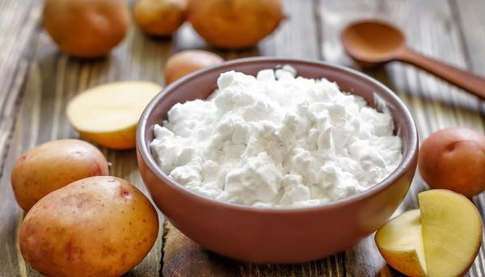
Із складних вуглеводів людина найбільше споживає крохмалю для забезпечення організму цукрами. Перетворення крохмалю на глюкозу відбувається поступово. Під дією певних ферментів спочатку утворюються декстрини, потім – мальтоза і лише після цього – глюкоза.
Крохмаль надходить в організм людини з картоплею, хлібом, кашею. В овочах крохмаль, як правило, міститься у ще недозрілих плодах.

Slide 35
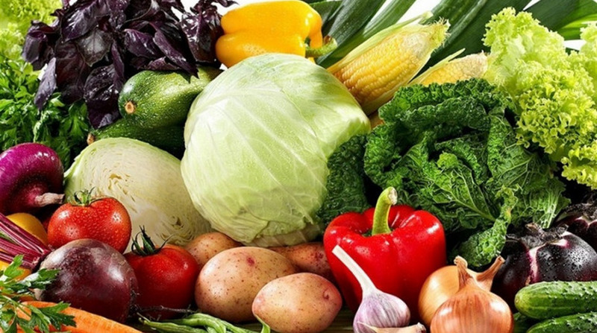
З рослинною продукцією в організм людини надходить багато вітамінів. Люди найчастіше відчувають нестачу вітамінів С (аскорбінової кислоти) і Р (рутину), яких організму щодня потрібно відповідно 60 та 25 мг. Встановлено синергізм їх дії. Вони відіграють важливу роль в обміні всіх речовин, зміцненні судин. При їх нестачі людина відчуває втому, а за відсутності – в організмі настають різні розлади. Вітаміну Р завжди багато в забарвлених плодах і овочах. Вміст вітаміну С в 100 г їстівної частини продукції неоднаковий, мг: у чорній смородині – до 200, яблуках – 10…30, кісточкових –15, зеленій цибулі, капусті – 30, суницях – 50, томатах – 25. Якщо в організмі людини накопичується потрібна норма вітаміну С за рахунок плодів і овочів, то одночасно накопичується і норма вітаміну Р.

Slide 36
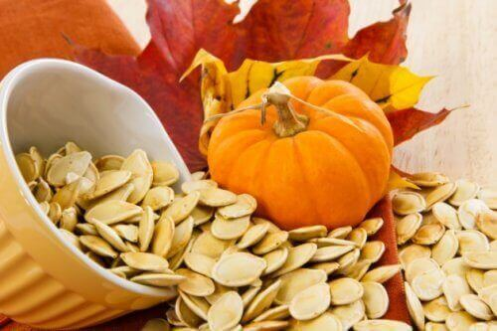
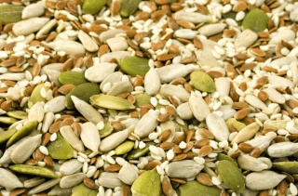
Велике значення рослинницької продукції полягає у постачанні організму людини мінеральними речовинами. Вони входять до складу структурних елементів усіх клітин і ферментів, беруть участь у пластичних процесах, особливо в будові кісток, підтримують кислотно- основний баланс в організмі, нормалізують сольовий склад крові, є складовими елементів крові.
Важливим для організму людини є фосфор. Перебуваючи у певних співвідношеннях з калієм та натрієм, він зумовлює буферність крові. Фосфор входить до складу кісток, білків, м’язової тканини. Йому належить провідна роль у функції центральної нервової системи. Добова потреба фосфору – 1…1,5 г. Багато фосфору міститься в злакових культурах (людина забезпечує потребу в ньому при споживанні хліба і каш), однак його мало в плодоовочевій продукції.

Slide 37
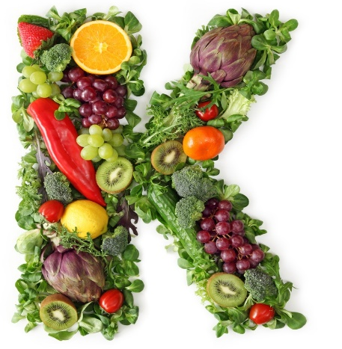
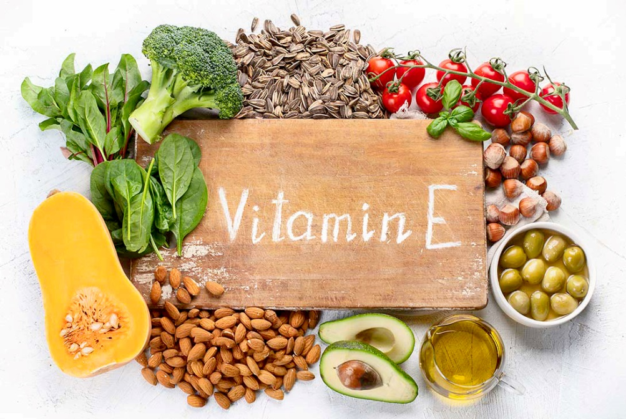
Найбільше білків рослинного походження міститься у зернобобових, зернових та олійних культурах.
Вітамін D, як провітамін, міститься в насінні сої та арахісу; в шкірі людини цей провітамін під дією ультрафіолетових променів перетворюється на вітамін. За відсутності вітаміну D в організмі порушується процес кісткоутворення.
Вітамін Е об’єднує групу токоферолів, дія яких виявляється в антиокислювальних властивостях ліпідів .Значна кількість його міститься в зародках кукурудзи. Потребу у вітаміні Е людина задовольняє, споживаючи олію.
Вітамін К (філохінон) є стимулятором біосинтезу в печінці деяких білків та ферментів, має велике значення для нормалізації енергетичної забезпеченості організму. За його відсутності в печінці не утворюється білок (протромбін), необхідний для процесу зсідання крові. Багато цього вітаміну міститься в зеленних овочах, ягодах смородини і суниці

Slide 38
Питання для самоконтролю
Складність зберігання продукції рослинництва .
Стійкість товару під час зберігання.
Продукція рослинництва в своєму складі має різні групи органічних сполук.
Історія переробки зерна.
Основна мета зберігання та переробки продукції рослинництва
.Наукові та методичні основи курсу.

